Slide 1
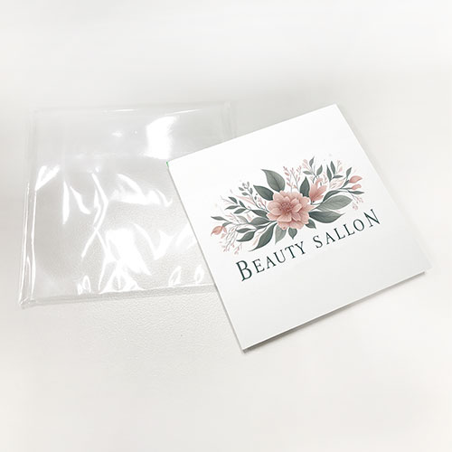
【提案書】
オリジナルくるみメモ
特徴
無料配布するノベルティ用としては定番のくるみメモ。メモを取るたびに目にするため、訴求効果も高いことから人気があります。フルカラーでのオリジナル名入れが可能です。
納期
納期スペース
仕様
素材：上質紙
サイズ：W85×H85㎜程度
包装：個別袋入れ
備考：印刷：オフセット印刷
お見積
お見積りスペース

